Slide 1
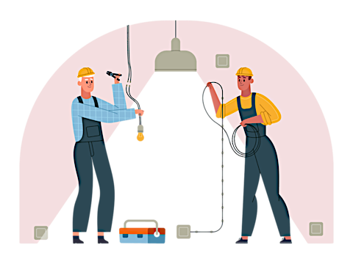

BÀI 6. THỰC HÀNH: LẮP ĐẶT
MẠNG ĐIỆN TRONG NHÀ

Slide 2
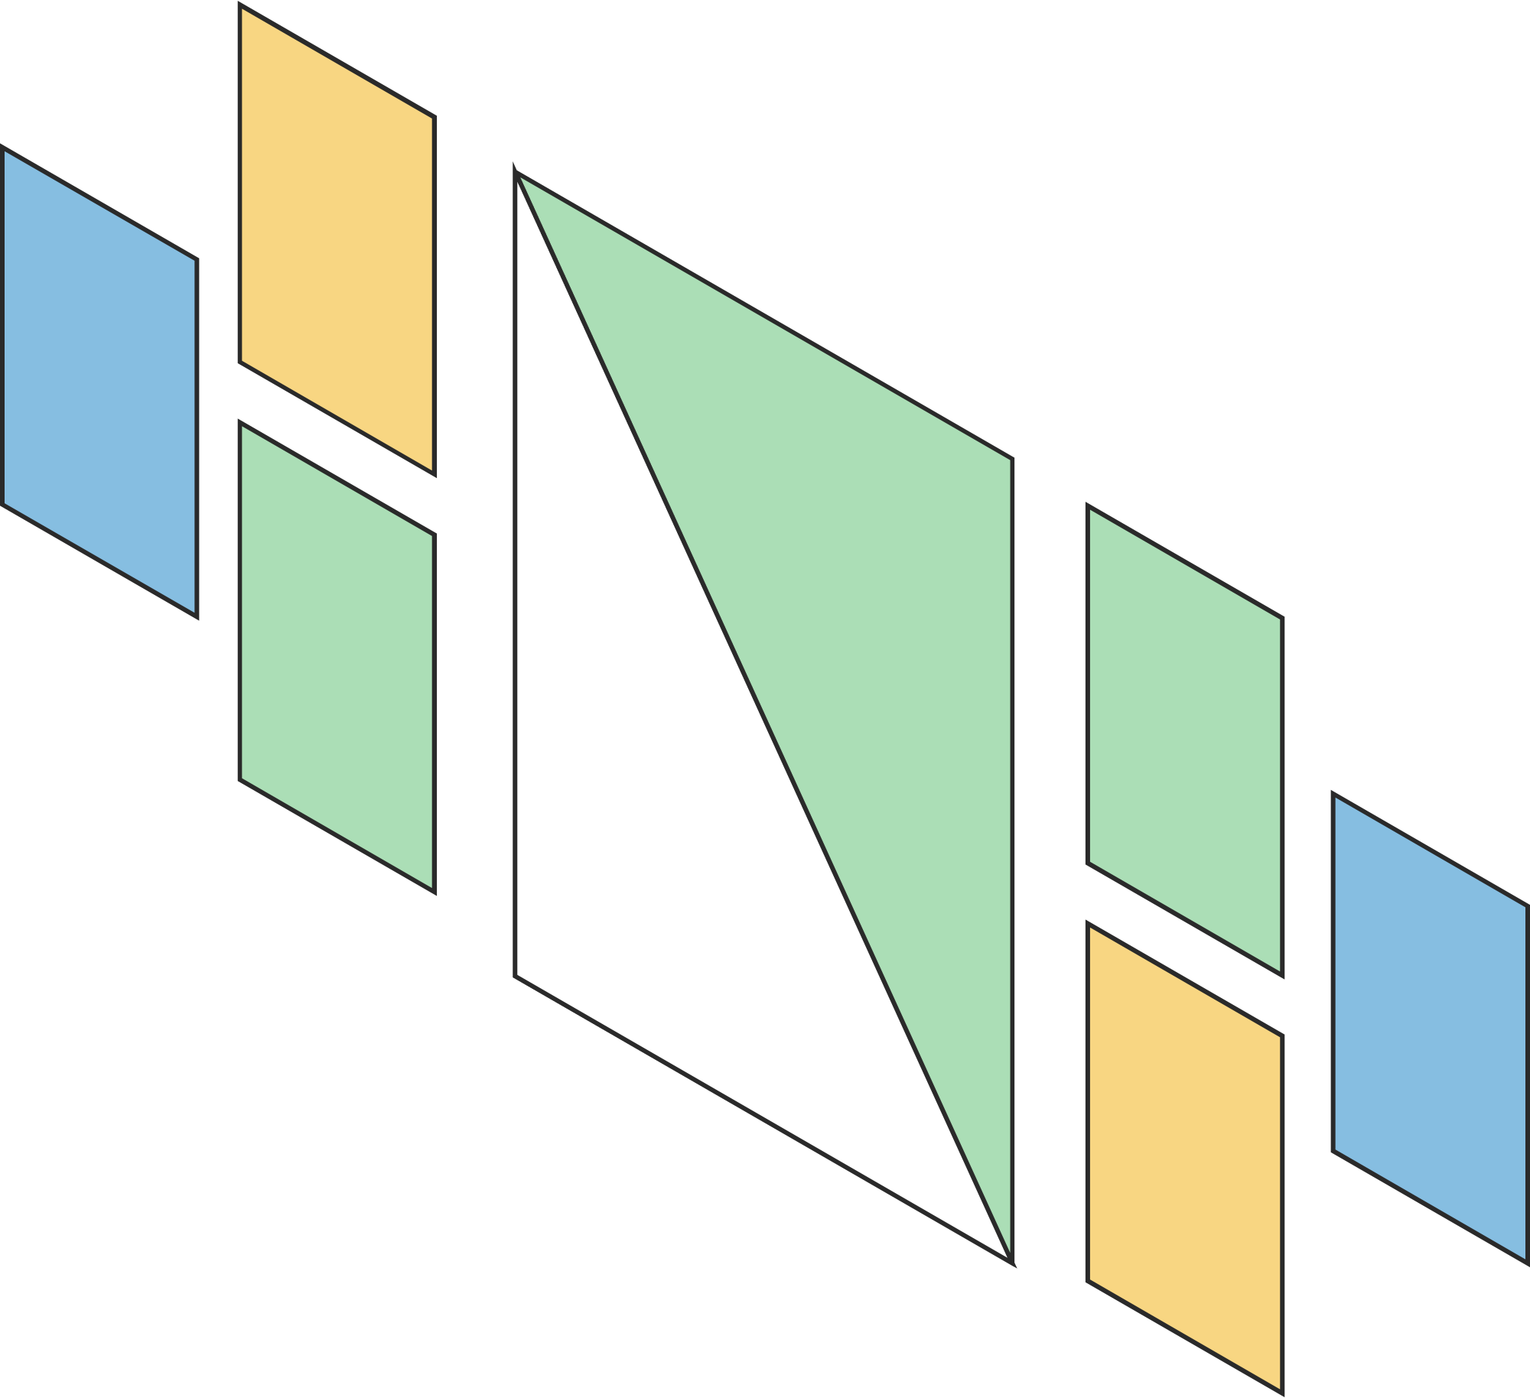

4
Thực hành lắp mạch điều khiển 2 đèn sáng luân phiên

Slide 3

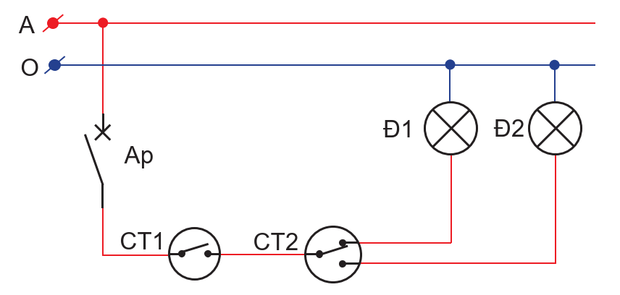
Câu hỏi khám phá SGK/tr.38 (nhóm 5 HS):
Các thiết bị điện trong hình 6.7 được nối với nhau như thế nào?
Hình 6.7. Sơ đồ nguyên lí mạch điều khiển hai bóng đèn sáng luân phiên.

Slide 4



Câu hỏi thực hành SGK/tr.38:
Dựa vào nguyên lí mạch điện điều khiển hai bóng đèn sáng luân phiên ở Hình 6.7, hãy vẽ sơ đồ lắp đặt của mạng điện.

Slide 5

Trả lời câu hỏi khám phá SGK/tr.38:
Dựa vào sơ đồ lắp đặt mạch điện, điều khiển hai bóng đèn sáng luân phiên, em hãy hoàn thành Bảng 6.4.
STT | Tên gọi | Thông số kĩ thuật | Đơn vị | Số lượng | Ghi chú
I | Thiết bị
1 | Aptomat | ? | ? | ? | ?
…. | ? | ? | ? | ? | ?
II | Vật liệu
1 | ? | ? | ? | ? | ?
….. | ? | ? | ? | ? | ?
III | Dụng cụ
1 | ? | ? | ? | ? | ?
….. | ? | ? | ? | ? | ?

Slide 6

Các bước lắp mạch điều khiển hai đèn sáng luân phiên:
Bước 1: Tìm hiểu sơ đồ nguyên lí
Bước 2: Vẽ sơ đồ lắp đặt
Bước 3: Chuẩn bị thiết bị, dụng cụ, vật liệu.
Bước 4: Lắp đặt mạch điện
Bước 5: Kiểm tra, thử nghiệm hoạt động của mạng điện.

Slide 7
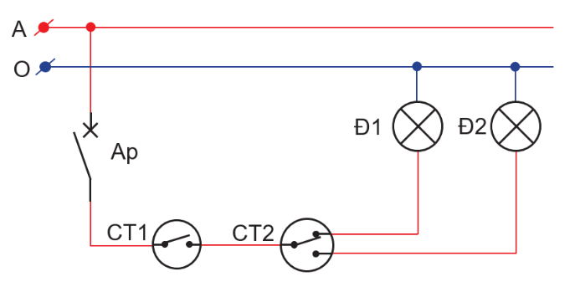
1
Tìm hiểu sơ đồ nguyên lí
Hình 6.7. Sơ đồ nguyên lí mạch điều khiển hai bóng đèn sáng luân phiên.

Slide 8
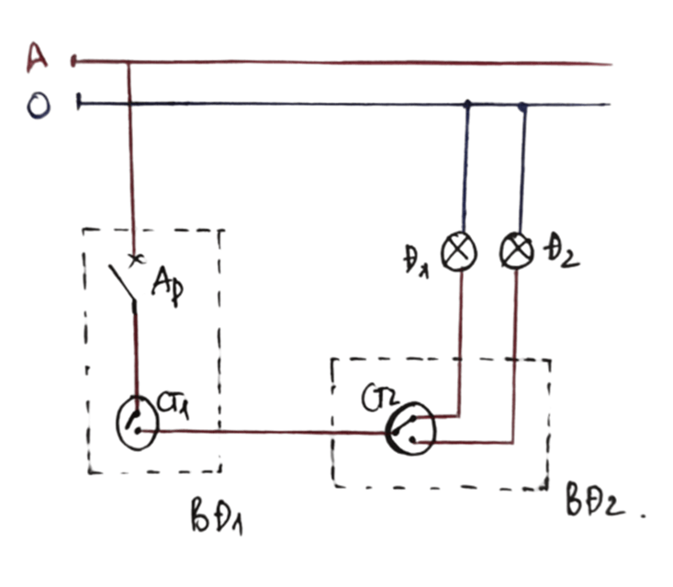
2
Vẽ sơ đồ lắp đặt
Hình 6.10. Sơ đồ lắp đặt mạch điều khiển hai bóng đèn sáng luân phiên.

Slide 9
3
Chuẩn bị thiết bị, dụng cụ, vật liệu
Bảng 6.4. Dự trù các thiết bị, vật liệu và dụng cụ
STT | Tên gọi | Thông số kĩ thuật | Đơn vị | Số lượng | Ghi chú
I | Thiết bị
1 | Aptomat | 1 pha, 1 cực, 10A -250V | cái | 1
2 | Công tắc | 16A - 230V | cái | 1 | Loại hai cực
 |  | 16A - 130V | cái | 1 | Loại ba cực
3 | Bóng đèn, đui đèn | Đèn LED, 250V - 12W | bộ | 1 | Đui xoáy gắn tường

Slide 10
II | Vật liệu
1 | Dây điện | 2 x 1,5mm² | m | 1
 |  | 1 x 1,5 mm² |  | 2 | Màu đỏ
 |  | 1 x 1,5 mm² |  | 1 | Màu đen
2 | Bảng điện | (200 x 300) mm² | cái | 2
3 | Giấy ráp | Độ nhám trung bình | tờ | 2
4 | Băng dính cách điện | Loại thông dụng | cuộn | 1

Slide 11
III | Dụng cụ
1 | Kìm cắt dây | Loại thông dụng | cái | 1
2 | Kìm tuốt dây | Loại thông dụng | cái | 1
3 | Bút thử điện | Loại thông dụng | cái | 1
4 | Đồng hồ vạn năng | Loại thông dụng | cái | 1 | Để đo thông mạch
5 | Tua vít | Loại thông dụng | bộ | 1
6 | Máy khoan cầm tay | Công suất từ 200W | bộ | 1 | Có bộ mũi khoan đi kèm
7 | Bút chì, thước kẻ, kéo | Loại thông dụng | bộ | 1

Slide 12

4
Lắp đặt mạch điện
Vạch dấu
Khoan lỗ bảng điện
Lắp thiết bị điện vào bảng điện.
Nối dây mạch điện.

Slide 13

5
Kiểm tra, thử nghiệm hoạt động của mạch điện
Kiểm tra, thử nghiệm hoạt động của mạch điều khiển hai đèn sáng luân phiên.
Đánh giá quá trình thực hành theo các tiêu chí trong Phiếu đánh giá trang

Slide 14

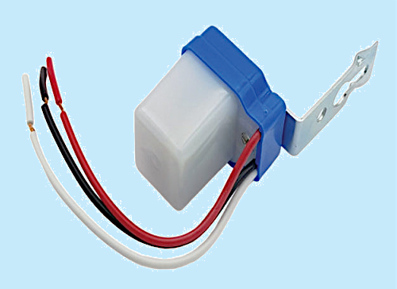
Em có biết
Công tắc cảm biến ánh sáng (Hình 6.8) sử dụng cho mạch điện chiếu sáng ngoài trời, đèn đường,.. Giúp tự động bật tắt mạch điện chiếu sáng.
Hình 6.8. Công tắc cảm biến ánh sáng.

Slide 15
5
Luyện tập

Slide 16
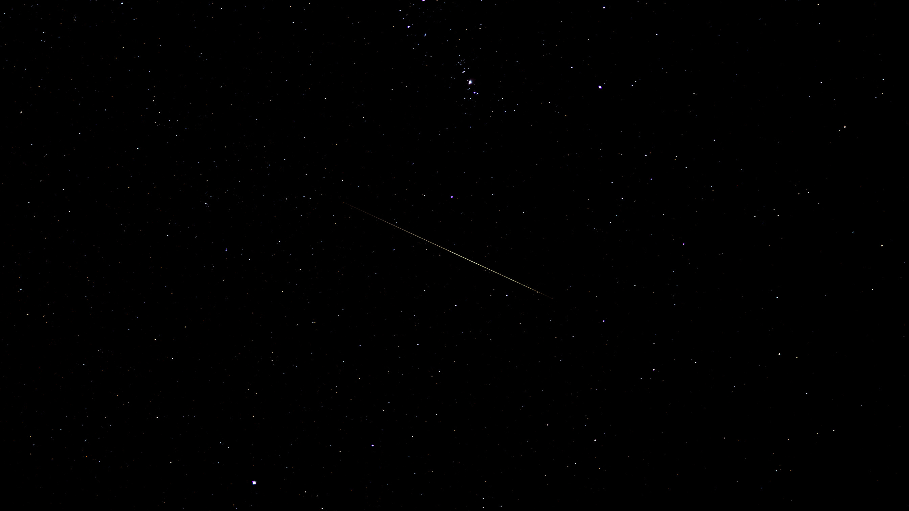





HÀNH TINH ÁNH SÁNG

Slide 17

6
Vận dụng

Slide 18

Nhiệm vụ về nhà
Hãy tìm hiểu thông tin về:
Cấu tạo và thông số kĩ thuật của công tắc cảm biến ánh sáng
Sơ đồ lắp đặt mạch điện chiếu sáng sử dụng công tắc cảm biến ánh sáng.

Slide 19
Gợi ý đáp án
Thông số kĩ thuật của công tắc cảm biến ánh sáng:
Công suất tối đa: 500W
Điện áp tùy chỉnh: 220Hz-50Hz/ 110V-60Hz
Khoảng cách cảm biến: 2m-5m
Thời gian trễ tùy chỉnh: Tối đèn/ AS kém/ cả ngày
Độ nhạy sáng tùy chỉnh: <2LUX/<25LUX/<2000LUX

Slide 20
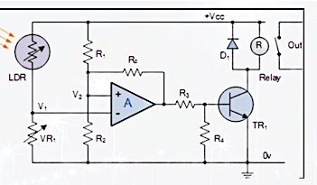
Gợi ý đáp án
Sơ đồ lắp đặt mạch điện chiếu sáng sử dụng công tắc cảm biến ánh sáng:

Slide 21


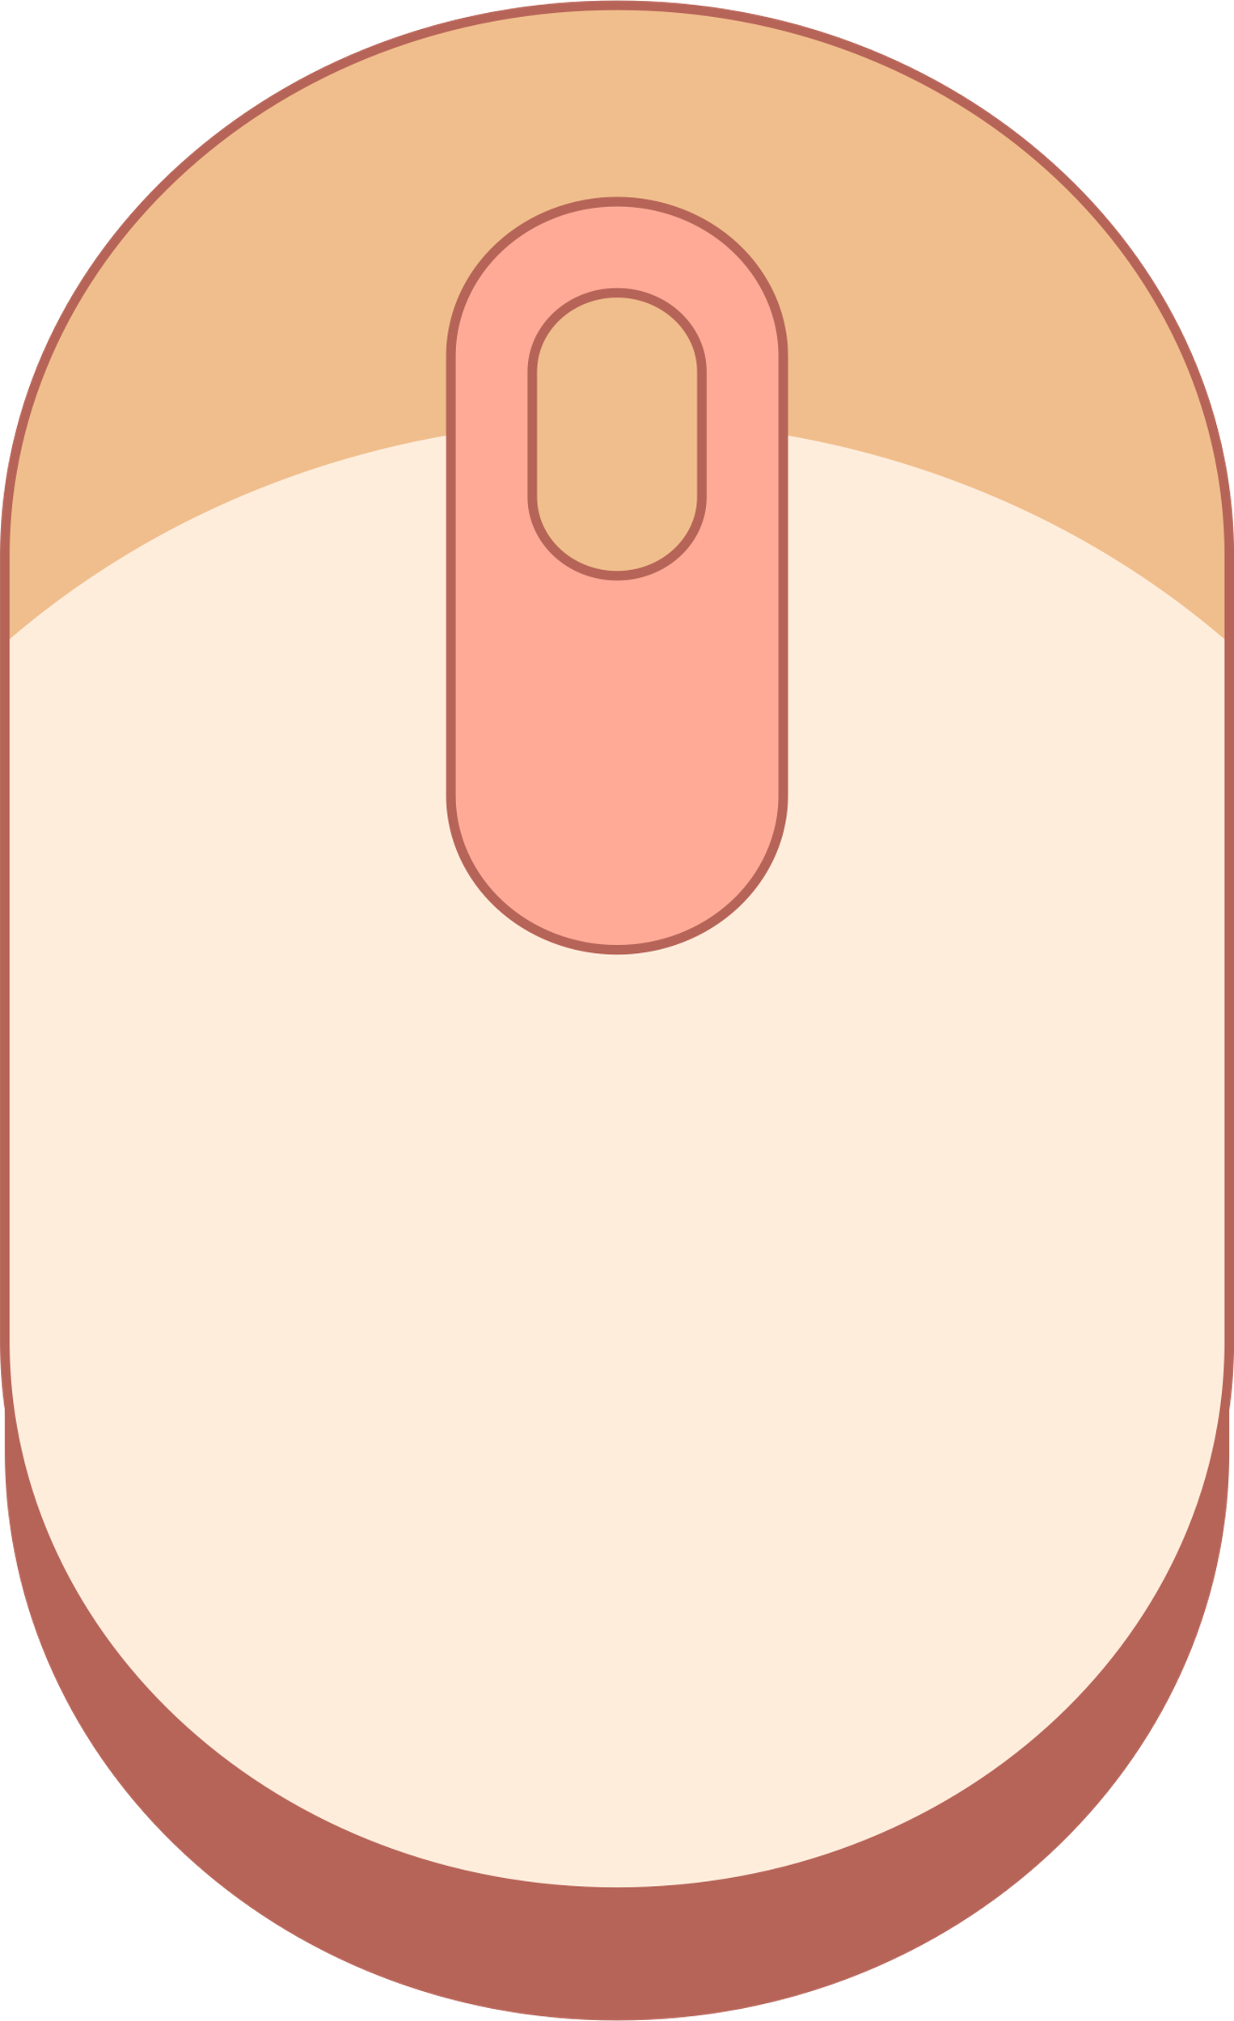
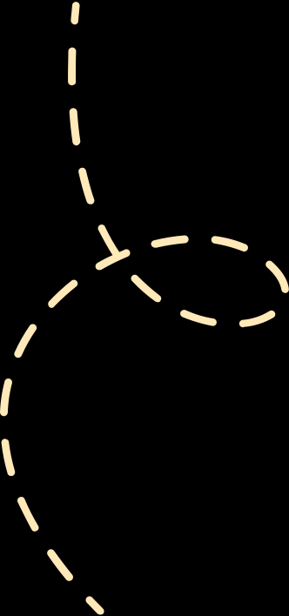
HƯỚNG DẪN VỀ NHÀ
Ghi nhớ:
Quy trình lắp đặt mạng điện trong nhà gồm các bước
Bước 1: Tìm hiểu sơ đồ nguyên lí.
Bước 2: Vẽ sơ đồ lắp đặt.
Bước 3: Chuẩn bị thiết bị, vật liệu, dụng cụ.
Bước 4: Lắp đặt mạng điện.
Bước 5: Kiểm tra, thử nghiệp hoạt động của mạng điện.
Khi tiến hành kiểm tra an toàn điện cần trang bị dụng cụ bảo vệ lao động, thực hiện công việc đúng kĩ thuật, nghiêm túc và đảm bảo an toàn điện.

Slide 22
HƯỚNG DẪN VỀ NHÀ
Hoàn thành nội dung phần Vận dụng.
Đọc và tìm hiểu trước Chủ đề 7: Một số ngành nghề liên quan đến lắp đặt mạng điện trong nhà.

Slide 23

BÀI HỌC KẾT THÚC, CẢM ƠN CÁC EM ĐÃ LẮNG NGHE

